Slide 1
共通画面フロー制御 の処理方式案

Slide 2
共通画面フローとは
一連の画面フローの一部を共通的な画面フローとして抽出したもので、複数の箇所から利用される。
たとえば、住所検索といったマスター情報検索などの入力補完系の画面フローが対象になることが多い。

Slide 3
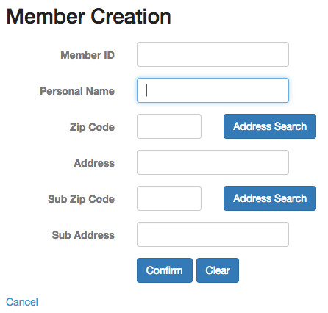
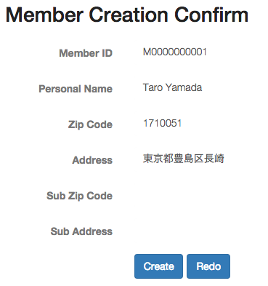
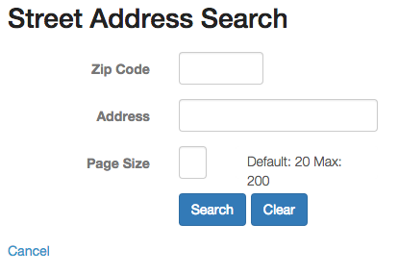
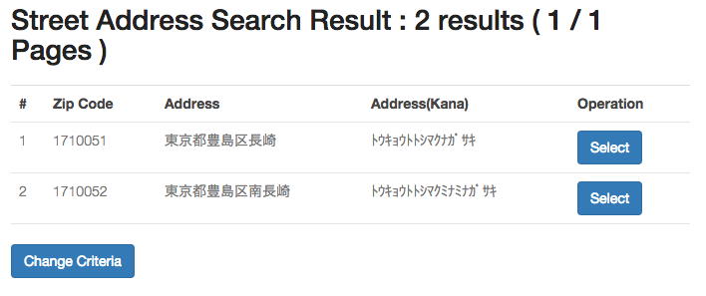
共通画面フローのイメージ
会員登録の画面フロー（ユースケース側の画面フロー）
共通画面フローの呼び出し元に戻るためのパスにアクセスし、処理結果を引き渡す
起点画面を表示するためのパスにアクセスする
住所検索（共通画面フロー）

Slide 4
実現するための考慮ポイント
No | 内容
1 | 共通フロー終了後に呼び出しもとの画面に戻るためのパス情報の管理方法
2 | 共通フロー側で行った処理結果（情報）の呼び出し元への連携方法
3 | 呼び出し元のフォームデータの保持方法
4 | 呼び出し元へ戻るパターン

Slide 5
１．戻り先のパス情報の管理（1/2）
戻り先のパス情報は、リクエストパラメータを使って共通フロー側に戻り先のパスを連携し、共通フロー側でもリクエストパラメータを使ってフロー内の処理でパス情報を引き回す。
セッションで管理する方式もあるが、同時実行性に制約が生まれるので、ステートレスな方式を採用した方がよいと考える。

Slide 6
１．戻り先のパス情報の管理（2/2）
会員登録
フォーム
起点画面アクセス時に戻り先のパス情報を連携
住所検索
GET /share/streetAddresses?searchForm&
flowFinishPath=/members?selectMainAddress&
flowCancelPath=/members?createForm
住所検索（共通画面フロー）
住所検索
フォーム
住所検索
一覧
キャンセル
選択
GET /members?createForm
POST /members?selectMainAddress
呼び出し元から連携されたflowCancelPathへアクセス
呼び出し元から連携されたflowFinishPathへアクセス
パス情報（flowFinishPath, flowCancelPath）はリクエストパラメータで引き回す。

Slide 7
２．処理結果の連携（1/2）
処理結果は、リクエストパラメータを使って共通フローの終了処理（flowFinishPath）を行うメソッドに連携する。

Slide 8
２．処理結果の連携（2/2）
Member
Controller
Member
Form
処理結果（選択した住所情報）を受け取りフォームへ反映する。サンプルではStreetAddressクラスにバインドして受け取っている。
@RequestMapping(
method = RequestMethod.POST,
params = "selectMainAddress") public String selectMainAddress(MemberForm form, StreetAddress selectedAddress, @RequestParam("destination") String destination) { form.setMainZipCode(selectedAddress.getZipCode()); form.setMainAddress(selectedAddress.getAddress()); return "redirect:/members?" + destination; }
GETリクエストの場合は、URLのクエリ文字列で連携する。
住所検索
一覧
POSTリクエストのBODY部。選択フォームのhidden項目として処理結果を連携する。
選択
POST /members?selectMainAddress&destination=createForm
zipCode=1710051&address=東京都豊島区長崎

Slide 9
３．呼び出し側のフォーム
共通フローの呼び出し側で保持しているフォームは、@SessionAttributesアノテーションを使ってセッションで管理する前提とする。
フォームデータをセッションで保持することで同時操作に制約が生まれるが、作り的にはシンプルな仕組みになる。
→同時操作可能な実現方式は継続調査。

Slide 10
４．戻り先のパターン
サンプルでは、「フローのキャンセル（flowCacnelPath）」と「フローの完了（flowFinishPath）」の２つの戻り先を設けたが、アプリケーションによっては戻り方のパターンが複数存在することが予想される。
その場合は、パターン毎（又は共通フロー毎）にパスの定義を行い、呼び出し側にパラメータ名を公開する。

Slide 11
コーディングポイント
No | 内容 | 対象
1 | 呼び出し元の画面に戻るためのパス情報の引き回し方法 | 共通 フロー
2 | 呼び出し元の画面へ戻る方法 | 共通 フロー
3 | 共通フローの呼び出し方法 | 個別 フロー

Slide 12
１．パス情報の引き回し方法（1/6）
呼び出し元の画面に戻るためのパス情報（サンプルでは、flowFinishPath, flowCancelPath）をリクエストパラメータを使って引き回すための効率的なコーディング方法を紹介する。
HTMLフォーム（<form:form>）
ページネーションリンク（<t:pagination>）
アンカー（<a>）

Slide 13
１．パス情報の引き回し方法（2/6）
まず、呼び出し元の画面に戻るためのパス情報を引き回すための共通部品を作成するとよい。
共通部品を作成することで、共通フロー側の実装を効率的に行えるようになる。

Slide 14
１．パス情報の引き回し方法（3/6）
/share/streetAddresses?searchForm&flowFinshPath=…&flowCancelPath=….
Spring MVC
SharedFlow
Paths
共通フロー用Controller
@ModelAttributeメソッドを使用してリクエストパラメータからパス情報を取得してJavaBeanへ変換。サンプルではDefaultSharedFlowPathsを用意しているが、パターン毎に用意するイメージ。
<RequestDataValueProcessor>
SharedFlowRequest
DataValueProcessor
<form:form>使用時に自動でリクエストスコープに格納されているパス情報をhiddenに出力
Model
SharedFlow
Paths
HttpServlet
Request
JSP
パス情報はリクエストスコープから取得可能

Slide 15
１．パス情報の引き回し方法（4/6）
HTMLフォーム使ってリクエストを送信する場合は、Spring MVCが提供している<form:form> タグを使って、自動でhiddenタグを埋め込みパス情報を引き回す。
<form:form …>
…
</form:form>
<form …>
…
<input tyep=“hidden” name=“flowFinishPath” value=“….”>
<input tyep=“hidden” name=“flowCancelPath” value=“….”>
</form>
RequestDataValueProcessorがパス情報を自動で出力

Slide 16
１．パス情報の引き回し方法（5/6）
ページネーションリンクを使ってリクエストを送信する場合は、共通ライブラリが提供しているEL関数（f:query）を使って、リクエストスコープに格納されているパス情報を保持するJavaBeanをクエリ文字列に変換してパス情報を引き回す。
<t:pagination
page="${page}" criteriaQuery="${f:query(streetAddressSearchForm)}&${f:query(sharedFlowPaths)}" outerElementClass="pagination"/>
<a href=“..&flowFinishPath=….&flowCancelPath=…..”>…</a>

Slide 17
１．パス情報の引き回し方法（6/6）
アンカー（<a>タグ）を使ってリクエストを送信する場合は、共通ライブラリが提供しているEL関数（f:query）を使って、リクエストスコープに格納されているパス情報を保持するJavaBeanをクエリ文字列に変換してパス情報を引き回す。
<a href="<c:url value="/share/streetAddresses?searchRedo"/>&${f:h(f:query(streetAddressSearchForm))}&${f:h(f:query(sharedFlowPaths))}”
class="btn btn-primary">Change Criteria</a>
<a href=“..&flowFinishPath=….&flowCancelPath=…..”>…</a>

Slide 18
２．呼び出し元へ戻る方法（1/2）
呼び出し元の画面に戻る場合は、パス情報（flowFinishPath, flowCancelPath）をリクエストスコープから取得してHTMLフォームのaction属性やアンカー（<a>タグ）のhref属性に設定する。
<c:url var=“selectPath” value=“${sharedFlowPaths.flowFinishPath}”/> <form action=“${selectPath}” method=“post”> … </form>
<form action=“/members?selectMainAddress&…” method=“post”> … </form>

Slide 19
２．呼び出し元へ戻る方法（2/2）
<a href="<c:url value="${sharedFlowPaths.flowCancelPath}"/>">Cancel</a>
<a href=”/members?createForm">Cancel</a>

Slide 20
サンプルの共通部品
共通部品のサンプルの解説を簡単に行っておきます。
SharedFlowPaths
DefaultSharedFlowPaths
SharedFlowRequestDataValueProcessor
SharedFlowHelper （おまけ）
sharedScreenFlow-mapping.xml（おまけ）

Slide 21
SharedFlowPaths
呼び出し元に戻るためのパス情報を保持しているクラスであることを示すインタフェース。用意するメソッドはアプリ毎に決める。
public interface SharedFlowPaths { String MODEL_NAME = "sharedFlowPaths"; boolean isEmpty(); void validatePaths(); void finalizePaths(); }
パス情報のパターンが複数ある場合は、
存在チェック・妥当性チェック・パス情報のファイナライズ処理などを抽象化することで、共通フローの実装を楽にするためのヘルパーメソッドの提供が可能になる。
サンプルでは、SharedFlowHelperというクラスを作成してアプリに提供している。

Slide 22
DefaultSharedFlowPaths
public class DefaultSharedFlowPaths implements SharedFlowPaths, Serializable { protected static final Pattern ALLOWED_PATH_PATTERN = Pattern.compile(“^/$|^/[a-zA-Z].*”); private String flowFinishPath; private String flowCancelPath; public boolean isEmpty() { return !StringUtils.hasText(flowFinishPath) && !StringUtils.hasText(flowCancelPath);
} public void validatePaths() { validateAllowedPath(flowFinishPath, "finish path"); validateAllowedPath(flowCancelPath, "cancel path"); } public void finalizePaths() { if (flowCancelPath == null) { this.flowCancelPath = flowFinishPath; } } protected final void validateAllowedPath(String path, String logicalPathName) { if (path == null) { return; } if (!path.isEmpty() && !ALLOWED_PATH_PATTERN.matcher(path).matches()) { throw new RequestRejectedException( "Detected the forbidden path pattern into the shared screen flow " + logicalPathName + ". Rejected path : " + path); } }
SharedFlowPathsインタフェースの実装クラス。サンプルでは「フローの完了」「フローのキャンセル」時の２つのパスを用意しているが、アプリの要件に合わせて実装クラスを作成する。
パターンが複数ある場合は、パターン毎に実装クラスを用意する。
サンプルでは、正規表現を使って”/” 又は “/” + 英字で始まるパスを許可してる。要件にあわせて実装。
オープンリダイレクト対策としてパスの妥当性チェックは必須。

Slide 23
SharedFlowRequestDataValueProcessor
@Component public class SharedFlowRequestDataValueProcessor extends RequestDataValueProcessorAdaptor { @Inject SharedFlowHelper sharedFlowHelper; @Override public Map<String, String> getExtraHiddenFields(HttpServletRequest request) { Object model = request.getAttribute(SharedFlowPaths.MODEL_NAME); if (model == null) { return null; } SharedFlowPaths flowPaths = SharedFlowPaths.class.cast(model); return sharedFlowHelper.toAttributes(flowPaths); } }
@ModelAttributeメソッドでModel(リクエストスコープ)に格納したJavaBeanを取得
サンプルでは、Dozerを使ってJavaBeanをMapへ変換し、hiddenに埋め込む。

Slide 24
SharedFlowHelper
@Component public class SharedFlowHelper { @Inject Mapper beanMapper; // … public SharedFlowPaths constructSharedFlowPaths(SharedFlowPaths requestedSharedFlowPaths) { if (requestedSharedFlowPaths == null || requestedSharedFlowPaths.isEmpty()) { return null; } requestedSharedFlowPaths.validatePaths(); requestedSharedFlowPaths.finalizePaths(); return requestedSharedFlowPaths; } @SuppressWarnings("unchecked") Map<String, String> toAttributes(SharedFlowPaths sharedFlowPaths) { // For mapping roles, please refer to classpath:/META-INF/dozer/sharedScreenFlow-mapping.xml return beanMapper.map(sharedFlowPaths, Map.class); } // … }
@ModelAttributeメソッドから呼び出すために用意した共通メソッド。
共通フローのControllerでは、このメソッドを呼び出すだけでよい。

Slide 25
sharedScreenFlow-mapping.xml
<?xml version="1.0" encoding="UTF-8"?> <mappings xmlns="http://dozer.sourceforge.net" xmlns:xsi="http://www.w3.org/2001/XMLSchema-instance" xsi:schemaLocation="http://dozer.sourceforge.net http://dozer.sourceforge.net/schema/beanmapping.xsd"> <mapping map-null="false"> <class-a>com.example.app.share.DefaultSharedFlowPaths</class-a> <class-b>java.util.HashMap</class-b> <field-exclude> <a>empty</a> <b>empty</b> </field-exclude> </mapping> </mappings>
値がnullの場合にMapに格納しないための設定。
isEmptyを変換しようとするので、変換対象から除外している。

Slide 26
サンプルの共通フロー
共通フローのサンプルの解説を簡単に行っておきます。
StreetAddressController

Slide 27
StreetAddressController
Modelに格納するインスタンスの実装クラスは共通フロー毎にバラバラでもよいが、モデル名は統一する。
@RequestMapping("share/streetAddresses") @Controller public class StreetAddressController { // …
@Inject SharedFlowHelper sharedFlowHelper;
// … @ModelAttribute(SharedFlowPaths.MODEL_NAME) public SharedFlowPaths setupSharedFlowPaths(DefaultSharedFlowPaths requestedSharedFlowPaths) { return sharedFlowHelper.constructSharedFlowPaths(requestedSharedFlowPaths); }
// …
}
@ModelAttributeメソッドを用意して、リクエストパラメータから取得したパス情報(SharedFlowPathsの実装クラス)をModelに格納する。サンプルでは、チェック処理などはHelperクラスに委譲している。Controllerの実装で特殊なのはこれだけ。

